Slide 1

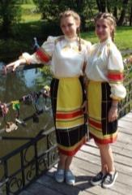
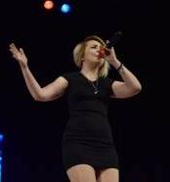
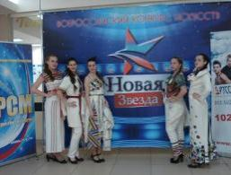
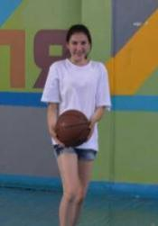
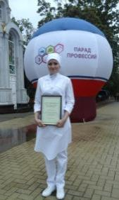
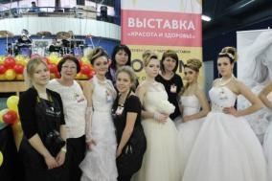

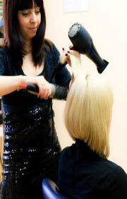
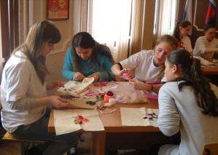
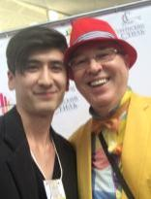

Деятельность
ОГАПОУ «Старооскольский техникум технологий и дизайна» в области духовно-нравственного образования и воспитания подрастающего поколения во внеурочное время
Методист Панкратова Н.Е.

Slide 2

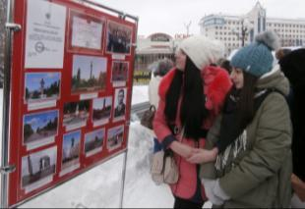
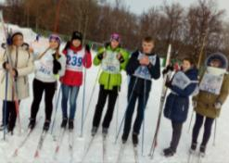
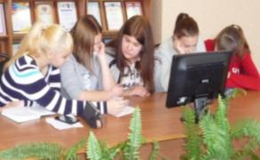
Основными направлениями воспитательной работы с обучающимися техникума являются патриотическое и духовно-нравственное воспитание. Эти направления занимают значительное место в работе кураторов и членов студенческого самоуправления групп. Формирование патриотических чувств и сознания обучающихся на основе исторических ценностей и роли России в судьбах мира, сохранение и развитие чувства гордости за свою страну, чувства сопричастности к истории России и ответственности за её будущее, воспитание любви к малой Родине приобретает новый виток в свете происходящих в мире событий.
В рамках реализации областной программы «Патриотическое воспитание на 2016-2020 гг.», в техникуме проведена большая работа и организованы различные формы внеаудиторного общения с обучающимися: кураторские часы, беседы, викторины, интеллектуальные игры, экскурсии в городской краеведческий музей, в музей военно-патриотического объединения «Поиск», часы информации, выпуск стенгазет и санбюллетней, тематические просмотры фильмов, проведение тематических опросов обучающихся, заседания клубов, посещение выставок и участие в выставках, встречи с интересными людьми, открытые мероприятия, концертные программы и многое другое.

Slide 3
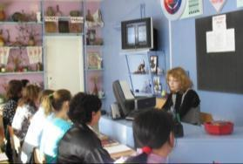
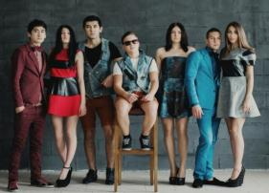
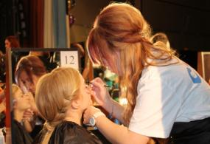
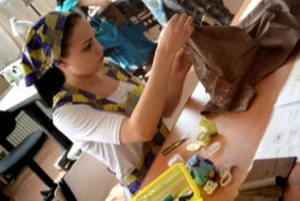
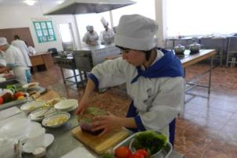
В нашем учреждении разработана Программа развития системы духовно-нравственного образования и воспитания обучающихся ОГАПОУ «Старооскольский техникум технологий и дизайна» на 2015-2018 гг.
Цель Программы:
Создать благоприятные условия для формирования духовно-нравственного и патриотического воспитания обучающихся

Slide 4
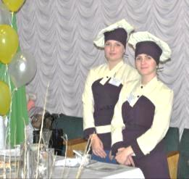
Ожидаемые результаты реализации Программы:
повышение уровня духовно-нравственных качеств обучающихся и преподавателей;
повышение уровня профессиональных качеств обучающихся и преподавателей;
повышение уровня социальной адаптации и социальной активности у обучающихся;
повышение уровня патриотизма и гражданственности обучающихся и преподавателей;
повышение степени удовлетворенности обучающихся образовательным процессом;
обеспечение стабилизации состояния здоровья обучающихся;
увеличение доли участников и победителей олимпиад, научно-практических конференций, творческих конкурсов;
увеличение доли обучающихся, успешно адаптированных к современным требованиям ;
увеличение доли обучающихся, участвующих в конкурсах профмастерства;
увеличение доли обучающихся, удовлетворенных процессом обучения;
уменьшение случаев табакокурения, приёма алкоголя;
увеличение доли позитивного отношения к здоровому образу жизни;
увеличение доли обучающихся, успешно овладевшими навыками психической релаксации;
уменьшение уровня тревожности у обучающихся;
увеличение числа обучающихся, участвующих в оздоровительных мероприятиях;
увеличение числа обучающихся, занимающихся в спортивных секциях

Slide 5



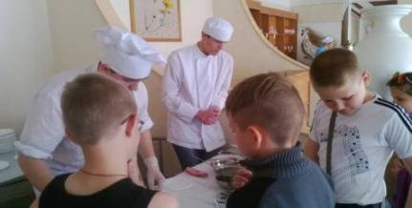
Основные направления Программы:
Духовно-нравственное воспитание
  Гражданско-патриотическое воспитание
Профориентационная деятельность

Slide 6
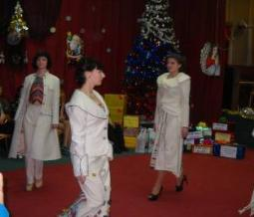
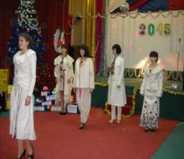
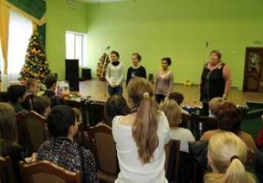
ДУХОВНО-НРАВСТВЕННОЕ ВОСПИТАНИЕ
АРТ-ПРОФИ проект «Театр моды» ОГАОУ СПО «Старооскольский техникум технологий и дизайна» принимает участие в традиционных крещенских встречах с воспитанниками Старооскольского Дома детства. На суд зрителей была представила коллекция «Ода холсту»:
Многие учебные заведения города активно откликнулись на приглашение поучаствовать в благотворительной акции «Подари мечту!» в Старооскольском детском доме. Наши воспитанники подарили детям красивые, стильные прически:

Slide 7
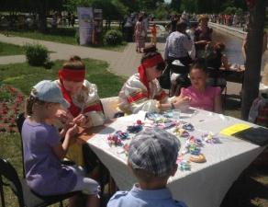
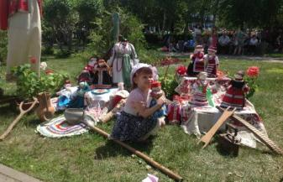
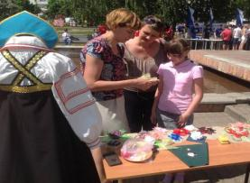
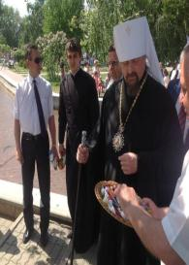
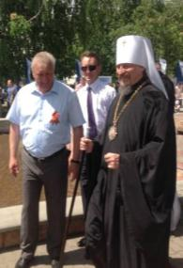
24 мая весь православный мир чтит память просветителей славянских – святых равноапостольных Кирилла и Мефодия. О том, как мы храним свои национальные традиции и русскую культуру, рассказала самобытная этновыставка тряпичных кукол, домашней утвари и предметов быта из музейных экспонатов ОГАОУ СПО « Старооскольский техникум технологий и дизайна».
Владыка Иоанн призвал беречь свою традиционную русскую культуру и всячески противостоять попыткам изменить или оболгать ее, трансформировать ее по неким западным стандартам. «Потеря традиций означает исчезновение целых народов», – сказал архипастырь.

Slide 8
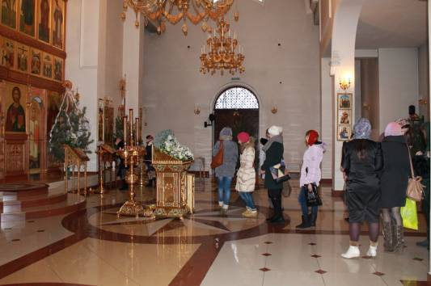
Грамотное приобщение детей к православным церковным правилам и обрядам должно начинаться в семье. В ОГАПОУ «Старооскольский техникум технологий и дизайна» лишь поддерживают эту традицию.
В храме Преподобного Сергия Радонежского

Slide 9
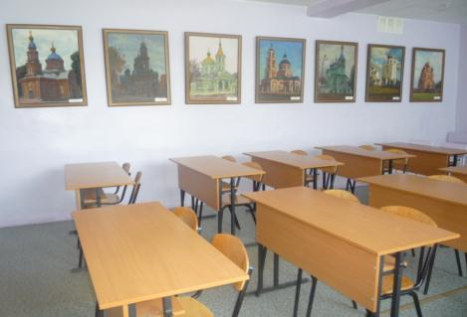
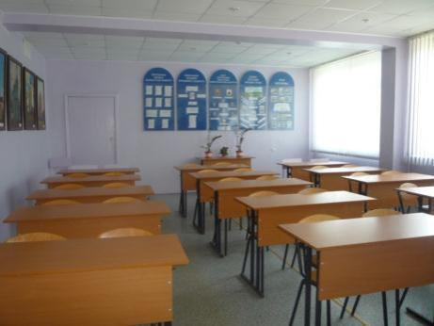
Кабинет духовно-нравственного воспитания
Около 10 лет в Старооскольском техникуме технологий и дизайна функционирует учебный кабинет духовно-нравственного воспитания №205.

Slide 10
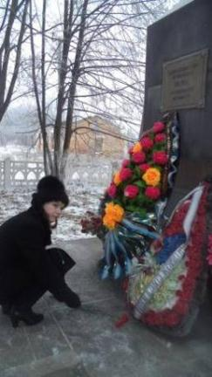
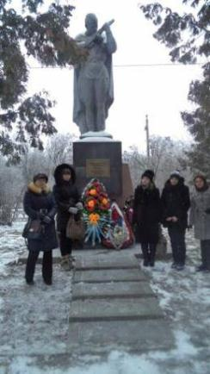
День освобождения Старого Оскола
Ежегодно, в День освобождения нашего родного города 5 февраля 1943 года от немецко-фашистских захватчиков, в техникуме проводятся различные мероприятия: экскурсии по местам боевой славы Белгородчины, экскурсии по городу к памятникам героев, торжественные линейки, участие в городском митинге у мемориала в Атаманском лесу.
Памятник у разъезда села Набокино (у Майсюковой будки) – возложение цветов

Slide 11
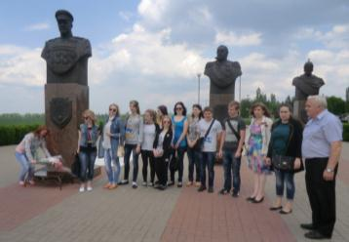
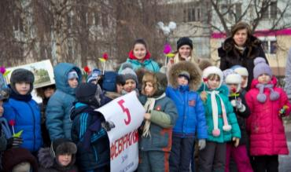
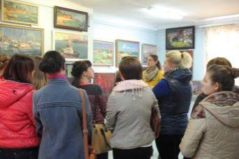
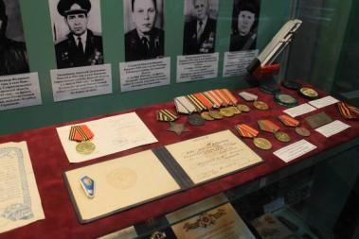
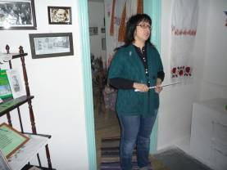
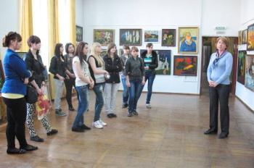
Экскурсии по земле Белгородской, посещение музеев и выставок

Slide 12
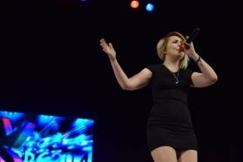
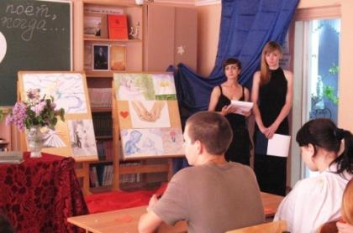
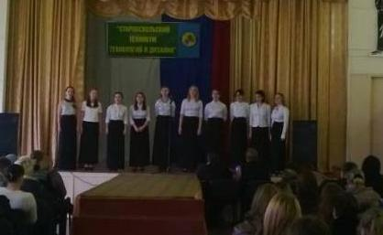
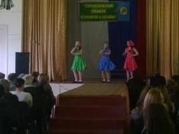
И читаем, и поем и танцуем…
В «Литературной гостиной»
Наш хор

Slide 13
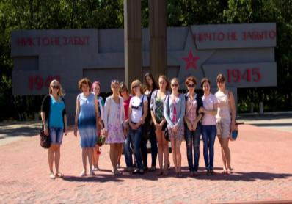
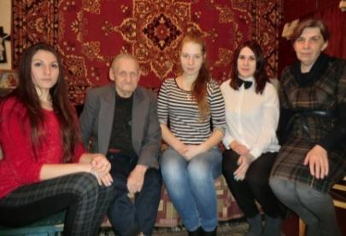
ГАЖДАНСКО-ПАТРИОТИЧЕСКОЕ ВОСПИТАНИЕ
Большая, кропотливая работа по краеведению в рамках кружка «Истоки» - еще одна из традиций ОГАПОУ «Старооскольский техникум технологий и дизайна». С 2009 года руководит этой работой преподаватель истории Попова Юлия Николаевна
Не прервется связь поколений!

Slide 14

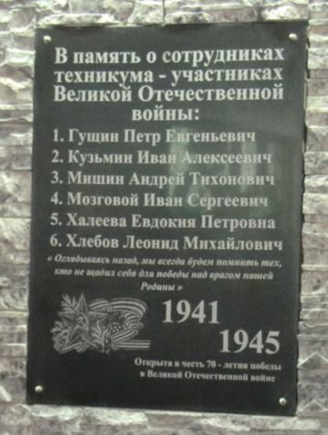

Увековечение памяти
Мемориальная доска с именами участников Великой Отечественной войны 1941-1945 годов, установленная в техникуме в 2015 году, должна напоминать обучающимся, постигающим рабочие профессии, о том, что почёт и уважение человек может заслужить лишь своим честным служением Отечеству и добросовестным трудом:

Slide 15
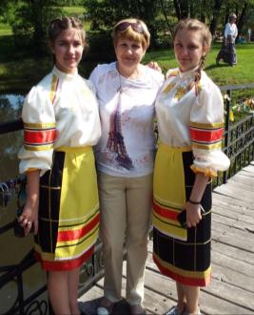
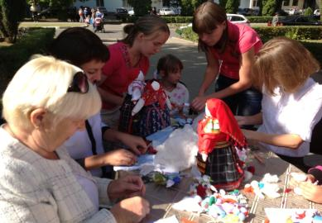
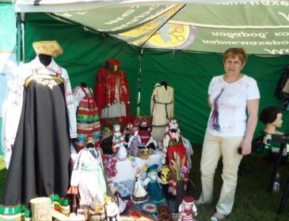
Традиционные мероприятия
IV Фестиваль народности и исторических реконструкций «Маланья»
Участие в ежегодном празднике
День города

Slide 16
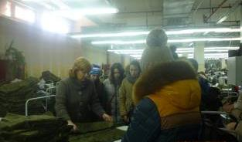
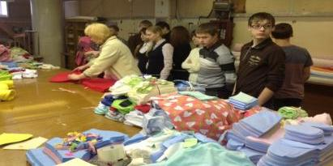

ПРОФОРИЕНТАЦИОННАЯ ДЕЯТЕЛЬНОСТЬ
С работой ОП ОАО «БТК групп» знакомятся
обучающиеся школы № 27
Экскурсия старооскольских
школьников на ООО БЕЛТЕКС

Slide 17






«День открытых дверей»

Slide 18










К.Д. Ушинский: «Задача воспитания – пробудить внимание к духовной жизни… Если ваш воспитанник знает много, но интересуется пустыми интересами, если он ведёт себя отлично, но в нём не пробуждено живое внимание к нравственному и прекрасному – вы не достигли цели воспитания»

Slide 19


Проблема духовного развития относится к категории проблем, не теряющих своей актуальности в любую эпоху. В современном обществе сильно обострились противоречия между людьми, воспитанными в разные исторические эпохи, на основе разных идеалов и ценностей. И поэтому необходимо помочь подрастающему поколению в формировании своих индивидуальных ценностей, доброго и толерантного отношения к людям.
Наш техникум принял участие в региональном этапе межрегионального конкурса «Вифлеемская звезда» в октябре 2016 года и занял I место в номинации «Лучшая организация среднего профессионального образования Белгородской области по формированию системы духовно-нравственного воспитания».

